Slide 1
TRABAJO COTIDIANO II TRIMESTRE
ESTUDIOS SOCIALES
10-6
Josue Vargas Segura

Slide 2
GUERRA FRIA 1945*1989
Contexto
Tiempo: Esta guerra tuvo aproximadamente un tiempo de 44 años, de 1945 a 1989.
Espacio: los conflictos de la Guerra Fría se dieron entre los países de Estados Unidos y Rusia, pero estos nunca lucharon directamente. Los enfrentamientos se dieron en países como China-Taiwán, Corea, Pakistán-India, Israel-Palestina, entre otros espacios.
Concepto: Se presentó una rivalidad creciente entre las dos grandes potencias, cada una deseosa de acrecentar sus áreas de influencia para ganarle a la otra hegemonía mundial.
Características
Políticas: U.S.A: OTAN 1949, Organización del trato del Atlántico Norte, Oposición al poderío e influencia de la URSS.
Rusia: Países de Europa Oriental, Pacto de Varsovia, Respuesta a la OTAN.
Sociales (U.S.A, U.R.S.S): Involucraron los demás pueblos del orbe en el conflicto bipolar, la detonación de la primera bomba atómica soviética, el gobierno norteamericano que duplico los gastos en defensa, apuraron el sistema de alianzas con diversos países.
Económicas: competencia entre ideologías económicas como el comunismo y el capitalismo.
Estados Unidos con poderío económico ayudo en la reconstrucción de las naciones afectadas en la 2GM y de los países pobres a cambio de amplias facilidades para la penetración económica y política.
Rusia estableció un sistema económico integrado, con el control de las economías de sus aliados.

Slide 3
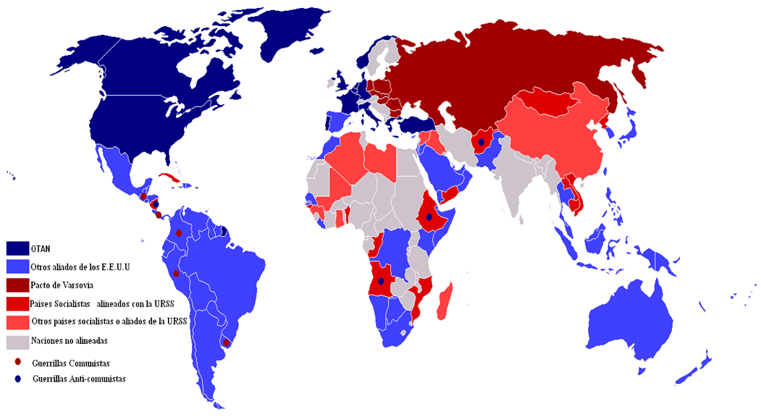
IDEOLOGIAS PREDOMINANTES
Capitalismo: basado en la propiedad privada y la libre empresa. Su mayor representante fue Estados Unidos.
Socialismo: sistema de organización económica y social, cuya base es que los medios de producción sean parte del patrimonio colectivo y sea el mismo pueblo quien los administre. Sus representantes fueron Karl Marx y Federic Engels.

Slide 4
POSICIONES DE LA POST GUERRA
Movimiento Social: la comunidad afroamericana dio una fuerte y valerosa batalla por sus derechos y contra la exclusión padecida durante los siglos. También se dieron movimientos feministas, las mujeres alcanzaron una organización más fuerte para luchar por sus derechos civiles y políticos.
Movimiento Hippie: integrado por jóvenes que desarrollaron una forma de vida sin reglas ni autoridad, se preocuparon especialmente por alcanzar la paz mundial y proteger el ambiente.
Movimientos Políticos y Características
Posición U.S.A: con la desaparición de la Unión Soviética, se puso fin a un mundo bipolar en un escenario de antagonismo entre dos grandes súper potencias, para dejar una única potencia, Estados Unidos.
Posición de URSS: la reunificación alemana, los cambios en el resto de los países del Este finalmente dieron como resultado el hundimiento de la Unión Soviética:
Posición de América Latina: Latinoamérica enfrento la efervescencia social contra el imperialismo y los gobiernos autoritarios despreocupados por la cuestión social.
Desarrollo Armamentista: después de la 2GM tanto U.S.A como la URSS poseían gran cantidad de armas, bombarderos, tanques, cañones, portaaviones y submarinos. El descubrimiento de las armas nucleares acaparo la atención de los gobiernos, pues el poder destructivo que poseía motivo a hacerse de un arsenal nuclear capaz de hacer desistir de cualquier ataque a una potencia enemiga.

Slide 5
CONFLICTOS DE LA POST GUERRA
Corea
Tiempo: en esta región han ocurrido conflictos bélicos desde los años 50’s.
Espacio: Corea del Sur y Corea del Norte.
Causas: aparte de las divergencias ideológicas, es el límite entre ambos países, que nunca ha sido reconocido por Corea del Norte.
Características: división del paralelo 38, un estado es de orientación capitalista (Corea del Sur) y el otro de tendencia comunista (Corea del Norte), programa nuclear por parte del estado norcoreano.
Consecuencias:
P: corea del Norte envió comandos armados para asesinar al presidente del corea del Sur.
S: más de tres millones de personas han muerto de hambre, 300000 refugiados, principalmente en China.
E: Corea del Sur alcanzo un alto grado de desarrollo, mientras Corea del Norte se mantiene rezagada social y económicamente.

Slide 6
CONFLICTOS DE LA POST GUERRA
Vietnam
Tiempo: fue el conflicto más largo y sangriento de la guerra Fría.
Espacio: Vietnam.
Causas: este espacio fue aprovechado por los bloques hegemónicos para medir sus fuerzas.
Características: denominado también “punto caliente”, dividido en dos estados.
Consecuencias:
P: Estados unidos intervino en la región.
S: significo una gran cantidad de muertos y heridos, así como la militarización de la población.
E: gastos militares elevados.

Slide 7
CONFLICTOS DE LA POST GUERRA
China
Tiempo: este conflicto data de la época de la guerra civil entre 1946 y 1949.
Espacio: la antigua isla de Formosa (Taiwán).
Causas: China siempre ha considerado a Taiwan como una provincia rebelde que volverá a formar parte de la Republica Popular China.
Características: tras una guerra entre China y Japón, Taiwán fue entregado a los japoneses como parte de la victoria, tras la derrota de Japón en la 2GM se le entrego Taiwán a China.
Consecuencias:
P: Taiwán se ha convertido en una democracia.
S: la isla dio hogar a dos millones de refugiados y miembros del movimiento político de Chiang.

Slide 8
DESTRUCCION DEL BLOQUE SOCIALISTA
Fin de la Guerra Fría
Espacio: Rusia y Estados Unidos
Tiempo: 1989.
Causas: para dejar al posible enemigo sin armas de destrucción masiva
Características: reanudo la carrera armamentista, creando misiles mas poderosos y precisos y escudos
Representantes: Ronald Reagan y Mijaíl Gorbachov
Consecuencias: la unión soviética aquejaba muchos problemas
P: reorganización de la economía
S: descontento popular del país
E: la unión soviética estaba con muchos problemas los cuales era incapaces de afrontar y se creo perestroika y glasnost

Slide 9
DESTRUCCION DEL BLOQUE SOCIALISTA
Perestroika
Espacio: unión soviética
Tiempo: 1990
Causas: la problemática que tenia la población
Características: Gorbachov mete sus programas para resolver la problemática
Representantes: Mijaíl Gorbachov
P: libre expresión de las ideas
S:al llegar nueva competencia muchos pueblos quedaban en empobrecimiento
E: inversión extranjera

Slide 10
DESTRUCCION DEL BLOQUE SOCIALISTA
Glasnof
Espacio: unión soviética
Tiempo:1990
Causa: la problemática que tenia la población
Características: Gorbachov mete sus programas para resolver la problemática
Representantes: Mijaíl Gorbachov
P:libre expresión de las ideas
S:al llegar nueva competencia muchos pueblos quedaban en empobrecimiento
E: inversión extranjera

Slide 11
DESTRUCCION DEL BLOQUE SOCIALISTA
Caída del muro de Berlín
Espacio: Europa este
Tiempo: 9 de noviembre de 1989
Causas: las reformas soviéticas repercutieron, con fuerza en el mundo
Características: cuya eliminación implico su fin, el del sistema socialista y la reunificación de alemania
Representantes:
P: rencores religiosos y etnicos
S: en el fin de los regímenes socialistas europeos se produjo de una manera pacifica
E: los cambios provocaron el fin de la guerra fria

Slide 12
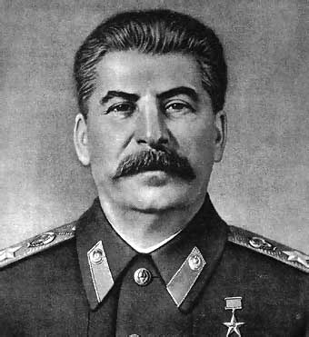
DESCRIBA A CADA LIDER QUE PARTICIPO EN LA GUERRA FRIA SEGÚN REGION DE PROCEDNCIA
Josef Stalin
Dictador soviético. Nacido en Gori, Georgia en 1879 y muerto en Moscú en 1953. Fue el máximo líder de la Unión de Repúblicas Socialistas Soviéticas y del Partido Comunista de la Unión Soviética desde mediados de los años 1920 hasta su muerte en 1953. Dirigió la construcción del socialismo en la URSS, que pasó de ser un país rural a una potencia industrial. El nivel de vida de la población se elevó.

Slide 13
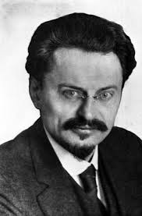
DESCRIBA A CADA LIDER QUE PARTICIPO EN LA GUERRA FRIA SEGÚN REGION DE PROCEDNCIA
Trotsky
Fue un político y revolucionario soviético, organizador clave del golpe de estado que permitió a los bolcheviques tomaron el poder en noviembre de 1917 en Rusia. Nace el 26 de octubre de 1879 en Ucrania. De joven colabora en la fundación de la Unión Obrera del Sur de Rusia. Tan sólo los 19 años es arrestado por primera vez debido a una actividad clandestina y es condenado a la deportación a Siberia. Pero en 1902 huye de la deportación con un pasaporte falso.

Slide 14
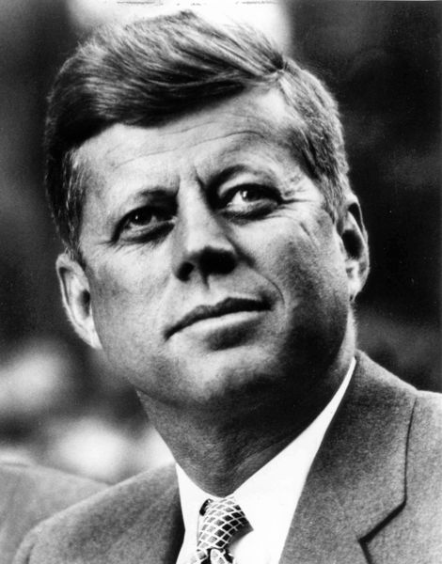
DESCRIBA A CADA LIDER QUE PARTICIPO EN LA GUERRA FRIA SEGÚN REGION DE PROCEDNCIA
J.F.Kennedy
J.F. Kennedy, fue el trigésimo quinto Presidente de los Estados Unidos. Nació el 29 de mayo de 1917 en Massachusetts y murió en Texas el 22 de noviembre de 1963. Ejerció como presidente desde 1961 hasta su asesinato en 1963. Durante su gobierno tuvo lugar el invasión de Bahía de Cochinos, la crisis de los misiles de Cuba, la construcción del Muro de Berlín, el inicio de la carrera espacial, la consolidación del Movimiento por los Derechos Civiles en Estados Unidos, así como los primeros eventos de la Guerra de Vietnam.

Slide 15
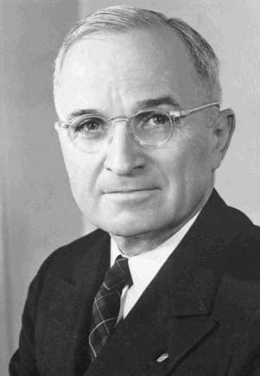
DESCRIBA A CADA LIDER QUE PARTICIPO EN LA GUERRA FRIA SEGÚN REGION DE PROCEDNCIA
Harry S. Truman
Nació el 11 de mayo 1884 a Missouri y murió el 26 de diciembre de 1972 en fue el trigésimo tercer presidente de Estados Unidos. Fue vicepresidente primero, junto a F.D.Roosvelt, pero cuando éste murió pasó a ser el presidente. En las siguientes elecciones fue reelegido. La presidencia de Truman fue abundante en acontecimientos históricos de todo tipo (final de la Segunda Guerra Mundial, lanzamiento de las primeras armas nucleares arrojadas en la historia sobre población civil, inicio de la guerra fría, fundación de la ONU, guerra de Corea ).

Slide 16
Conflictos Étnicos * Religioso * Políticos
LOS BALCANES
-TIEMPO: 1991
-ESPACIO: en países como Serbia, Croacia, Bosnia y Albania
-CAUSAS: muerte del presidente Josip Broz ( tito )
-OBJETIVO DEL CONFLICTO: entre 1991 y 1992, inicio la campaña de reunificion para construir la Gran Serbia.
-CARACTERISTICAS: Croacia y Eslovenia con mayor crecimiento económico empezaron a tener problemas con el resto de las republicas.
-REGIONES PARTICIPANTES: Serbia, Croacia, Bosnia-Herzegovina y Albania.
-CONSECUENCIAS POLITICAS: para lograr la paz las fuerzas multinacionales de la OTAN intervinieron. En 1999 se firmo la paz y el territorio quedo dividido
-CONSECUENCIAS SOCIALES: Serbia bombardeo Sarajevo ( capital multiétnica ) y cometio toda clase de abusos contra la población.

Slide 17
Conflictos Étnicos * Religiosos * Políticos
Chechenia
TIEMPO: 1991
ESPACIO: en unas partes de Rusia
CAUSAS: la destrucción del sistema socialista en la Unión Soviética significo la independencia de muchos territorios; sin embargo; por razones geopolíticas y geoeconómicas, para alcanzarla, otras regiones han librado violentas guerras .-
OBJETIVO DEL CONFLICTO: la Republica de Chechenia se independizo y Ingusetia se separo de Rusia y Chechenia
REGIONES PARTICIPANTES: Rusia, Chechenia y Ingusetia
CONSECUENCIAS POLITICAS:
CONSECUENCIAS SOCIALES:
CONCECUENCIAS ECONOMOCAS:

Slide 18
Conflictos Étnicos * Religiosos * Políticos
China * Taiwán
TIEMPO:
ESPACIO:
CAUSAS:
OBJETIVO DEL CONFLICTO:
CARACTERISTICAS:
REGIONES PARTICIPANTES:
CONSECUENCIAS POLITICAS:
CONSECUENCIAS SOCIALES:
CONCECUENCIAS ECONOMOCAS:

Slide 19
Conflictos Étnicos * Religiosos * Políticos
India * Pakistán
TIEMPO:
ESPACIO:
CAUSAS:
OBJETIVO DEL CONFLICTO:
CARACTERISTICAS:
REGIONES PARTICIPANTES:
CONSECUENCIAS POLITICAS:
CONSECUENCIAS SOCIALES:
CONCECUENCIAS ECONOMOCAS:

Slide 20
Conflictos Étnicos * Religiosos * Políticos
Corea
TIEMPO:
ESPACIO:
CAUSAS:
OBJETIVO DEL CONFLICTO:
CARACTERISTICAS:
REGIONES PARTICIPANTES:
CONSECUENCIAS POLITICAS:
CONSECUENCIAS SOCIALES:
CONCECUENCIAS ECONOMOCAS:

Slide 21
Conflictos Étnicos * Religiosos * Políticos
Israel * Palestina
TIEMPO:
ESPACIO:
CAUSAS:
OBJETIVO DEL CONFLICTO:
CARACTERISTICAS:
REGIONES PARTICIPANTES:
CONSECUENCIAS POLITICAS:
CONSECUENCIAS SOCIALES:
CONCECUENCIAS ECONOMOCAS:

Slide 22
Conflictos Étnicos * Religiosos * Políticos
Iraquíes * Kurdos * Chiitas
TIEMPO:
ESPACIO:
CAUSAS:
OBJETIVO DEL CONFLICTO:
CARACTERISTICAS:
REGIONES PARTICIPANTES:
CONSECUENCIAS POLITICAS:
CONSECUENCIAS SOCIALES:
CONCECUENCIAS ECONOMOCAS:

Slide 23
Conflictos Étnicos * Religiosos * Políticos
Etiopia y Eritrea
TIEMPO:
ESPACIO:
CAUSAS:
OBJETIVO DEL CONFLICTO:
CARACTERISTICAS:
REGIONES PARTICIPANTES:
CONSECUENCIAS POLITICAS:
CONSECUENCIAS SOCIALES:
CONCECUENCIAS ECONOMOCAS:

Slide 24
Conflictos Étnicos * Religiosos * Políticos
Colombia
TIEMPO:
ESPACIO:
CAUSAS:
OBJETIVO DEL CONFLICTO:
CARACTERISTICAS:
REGIONES PARTICIPANTES:
CONSECUENCIAS POLITICAS:
CONSECUENCIAS SOCIALES:
CONCECUENCIAS ECONOMOCAS:

Slide 25
Conflictos Étnicos * Religiosos * Políticos
Uganda
TIEMPO:
ESPACIO:
CAUSAS:
OBJETIVO DEL CONFLICTO:
CARACTERISTICAS:
REGIONES PARTICIPANTES:
CONSECUENCIAS POLITICAS:
CONSECUENCIAS SOCIALES:
CONCECUENCIAS ECONOMOCAS:

Slide 26
Conflictos Étnicos * Religiosos * Políticos
Ruanda
TIEMPO:
ESPACIO:
CAUSAS:
OBJETIVO DEL CONFLICTO:
CARACTERISTICAS:
REGIONES PARTICIPANTES:
CONSECUENCIAS POLITICAS:
CONSECUENCIAS SOCIALES:
CONCECUENCIAS ECONOMOCAS:

Slide 27
Conflictos Étnicos * Religiosos * Políticos
México
TIEMPO:
ESPACIO:
CAUSAS:
OBJETIVO DEL CONFLICTO:
CARACTERISTICAS:
REGIONES PARTICIPANTES:
CONSECUENCIAS POLITICAS:
CONSECUENCIAS SOCIALES:
CONCECUENCIAS ECONOMOCAS:

Slide 28
Globalización
Orígenes:
Características:
Manifestaciones culturales:
División del trabajo:
½ de comunicación:

Slide 29
Globalización
Implicaciones políticas:
Implicaciones sociales*económicas:
Implicaciones Ambientales:
Supremacía del capital Financiero:
Consecuencias políticas:
Consecuencias sociales:
Consecuencias económicas:

Slide 30
Revolución científico tecnológico
Causas:
Consecuencias políticas
Consecuencias sociales:
Consecuencias económicas:
Consecuencias ambientales:

Slide 31
Formas de integración económica
Unión Aduanera
Características:
Implicaciones políticas:
Implicaciones sociales:
Implicaciones económicas:

Slide 32
Formas de integración económica
Mercados Comunes
Características:
Implicaciones políticas:
Implicaciones sociales:
Implicaciones económicas

Slide 33
Formas de integración económica
Asociación de libre comercio
Características:
Implicaciones políticas:
Implicaciones sociales:
Implicaciones económicas:

Slide 34
Los efectos de la globalización
Compra y venta de artículos:
Medios de comunicación y transporte:
Tecnológico:
Modo y cultura:

